Slide 1
計算コストの低いバンドギャップ予測法の開発
東京大学大学院 理学系研究科物理学専攻 修士2年 塚本 恭平

Slide 2
バンドギャップとは？
電子が電流を流す役割を果たす。固体の中の電子は、エネルギーの低い状態から順番に詰まっていく。
エネルギー
エネルギー
よりエネルギーが高い状態になるのにエネルギーがほとんどいらない。
エネルギーの高い電子状態
（電流が流れる状態）になるのに
バンドギャップの分のエネルギーが必要
バンドギャップ
電流が流れやすい（金属）
電流が流れづらい（半導体、絶縁体）
状態密度
（電子の状態が
単位エネルギーあたり
どれだけあるかを表す）
状態密度
Notes:
まず今回のテーマの主題となるバンドギャップとは何かということについてお話します。バンドギャップというのは電流が流れるか流れないか、ということについて関係します。物質では電子が電流を流す役割をはたしていて、電子は物質の中で様々なエネルギー状態で存在しています。エネルギーごとに電子がどれくらい存在出来るかというのが決まっていまして、これを図の横軸で示しています。電子は、エネルギーの低い状態をとりたがるので、エネルギーの低い状態に順番に入っていきます。半導体や絶縁体では左図の青で塗りつぶされたところに状態がつまっていまして、エネルギーの高い電子状態、つまり電流が流れる状態になるのにバンドギャップの分のエネルギーが必要になります。それに対し、金属では右図のように電子が入っている状態と入っていない状態のエネルギーがつながっているので、簡単に上のエネルギーが高い状態に移動することが出来ます。結果として電流が流れやすくなります。このように、バンドギャップというのは電子が詰まっている一番高いエネルギーと、電子が入っていない一番低いエネルギーの差のことを言います。バンドギャップがあれば半導体や絶縁体、無ければ金属になります。

Slide 3
DFTにおける一般化勾配近似とバンドギャップ過小評価
第一原理計算 物質の状態を第一原理（量子力学）に基づいて計算する。例えば、実験に先立って、未知の構造を予測し、 望みの特性を持つ新しい物質を見つけることに使うことが出来る。
密度汎関数理論（Density Functional Theory, DFT） 最もエネルギーが低い状態の電子密度が物質の状態を決めるという原則に基づいた理論で、計算コスト低く、 分子や固体の電子状態を調べることが出来る。
エネルギー
DFTにおける一般化勾配近似
バンドギャップを
40%程度過小評価してしまう
赤：一般化勾配近似
青：実験
$$E_{xc}\left[ρ\right]∼∫drf(n,∇ρ)$$
交換相関汎関数
状態密度
Notes:
次にバンドギャップ過小評価問題ということについてお話します。バンドギャップ過小評価というのは第一原理計算をするときに起こるものです。第一原理計算というのは、物質の状態を物理学の第一原理である量子力学に基づいて計算するというものです。例えば、実験に先立って、未知の構造を予測したり、望みの特性を持つ新しい物質を見つけるのに使うことが出来ます。第一原理計算の中で代表的な手法として密度汎関数理論、DFTと言われるものがあります。これは、最もエネルギーが低い状態の電子密度が物質の状態を決めるという原則に基づいた理論で、計算コスト低く、分子や固体の電子状態を調べることが出来ます。DFTの中では、交換相関汎関数というものを近似するのですが、その中で最もよく使われる手法である一般化勾配近似というものでは、バンドギャップを40%ほど過小評価してしまいます。具体的には右図のようになっていて、一般化勾配近似では電子が埋まっている状態と埋まっていない状態のエネルギーの差が小さくなります。この問題を解決するのに様々な方法が提案されているのですが、それぞれにメリットとデメリットがあるため、次のスライドでご説明します。

Slide 4
問題設定
一般化勾配近似ではうまくいかないことから、様々な方法が提案されてきたが、それぞれにメリットとデメリットがある。
GW近似
メリット 精度が非常に良い
デメリット 計算コストが非常に高い
一般化勾配近似ではなくHSE汎関数というものを使う方法
メリット バンドギャップ以外の性質の精度が良い。
デメリット 計算コストが高い(GW近似よりは低い）
mBJポテンシャルを使う方法
メリット 計算コストが低い、バンドギャップの精度はHSE汎関数と同程度
デメリット バンドギャップ以外の性質の精度が悪くなることがある。
計算コストとバンドギャップ予測精度、バンドギャップ以外の性質の精度のバランスが大事
→計算コストが低く、 かつ精度もある程度担保されているような方法はないか？
→望みの特性を持つような候補物質を大量に調べ上げるのに役立つ
Notes:
一般化勾配近似ではうまくいかないことから、様々な方法が提案されてきましたが、それぞれにメリットとデメリットがあります。例えばGW近似というものは、精度が非常に良いとのですが、計算コストが非常に高いというデメリットを持っています。HSE汎関数というものは、バンドギャップ以外の精度が良いというメリットがあるのですが、計算コストが高いという問題を持っています。mBJポテンシャルというものは、計算コストが低く、バンドギャップの精度がHSE汎関数と同程度に高いというメリットがあるのですが、バンドギャップ以外の性質の精度が悪くなることがあります。これらの問題から、より有用な方法には、計算コストとバンドギャップ予測精度、バンドギャップ以外の性質の精度のバランスが大事になってきます。計算コストが低く、かつ精度もある程度担保されているような方法があれば、望みの特性を持つような候補物質を大量に調べ上げるのに役立つはずです。次のスライドからは今回用いた手法について順を追って説明していきます。

Slide 5
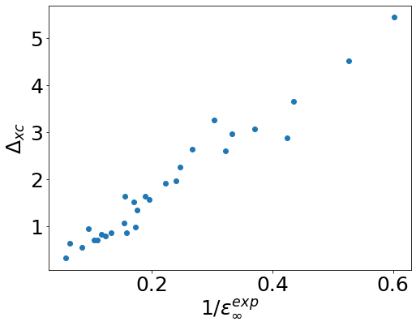
実験誘電定数とバンドギャップ過小評価
分極とは？ 半導体や絶縁体は、電場（電子を動かすための場）に対して、通常電流は流れないが、 原子核の周りの電子の分布に偏りが生じ、正負の電荷のペアが出来ること。
誘電定数とは？ 分極のしやすさを表す。 バンドギャップも、電場に対して電子がどのように反応し、電流が流れるか ということに関係するため、似た物理量と言える。
電場
電子
電気双極子
-
-
原子核
-
+
+
-
-
実験誘電定数の逆数と、一般化勾配近似のバンドギャップ過小評価には強い線形（直線の）関係が存在（右図）
→一般化勾配近似の範囲内で誘電定数を計算し、バンドギャップの過小評価予測に 用いる。
一般化勾配近似のバンドギャップ
過小評価
実験誘電定数の逆数
Notes:
今回はバンドギャップの過小評価を見積もるのに、誘電定数というものを用いました。誘電定数とは、分極のしやすさを表すものです。分極というのは、電場をかけたときに、原子核の周りの電子の分布に偏りが生じて、正負の電荷のペアが出来るということを言います。バンドギャップも、電場に対して、電子がどのように反応し、電流が流れるかということに関係するため、似た物理量と言えます。実際に、図のように、実験誘電定数の逆数と、一般化勾配近似のバンドギャップ過小評価には強い線形関係があります。そこで、一般化勾配近似の範囲内で誘電定数を計算し、バンドギャップの過小評価予測に用いるということを行いました。

Slide 6
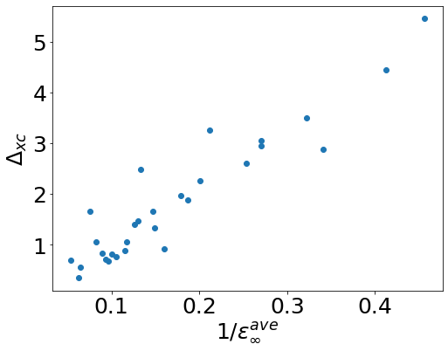
一般化勾配近似による誘電定数とバンドギャップ過小評価
29個の半導体、絶縁体に対して誘電定数を計算し、バンドギャップ過小評価と見比べた。
一般化勾配近似のバンドギャップ
過小評価
一般化勾配近似による誘電定数の逆数
実験誘電定数の逆数
実験誘電定数を使った場合ほどきれいな直線の関係にはなっていないが、
相関ははっきりしている。
Notes:
一般化

Slide 7
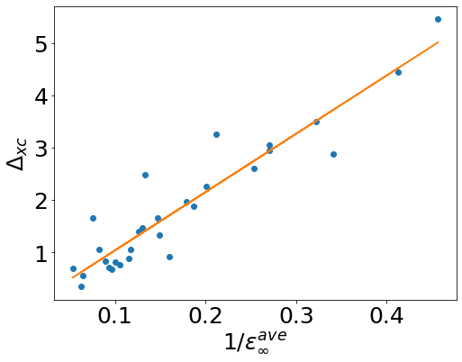
バンドギャップ過小評価予測モデルの構築
最も誤差が小さくなるように、
直線で近似（$Δ_{xc}=\frac{11.1}{ε_{∞}^{ave}}−0.07$）
$Δ_{xc}$：一般化勾配近似のバンドギャップ過小評価
$ε_{∞}^{ave}$：一般化勾配近似による誘電定数
一般化勾配近似のバンドギャップ
過小評価
一般化勾配近似による誘電定数の逆数

Slide 8
線形モデルの精度評価手法
線形モデルの精度評価を行うにあたり、今回はデータ数が少ないため、1個抜き交差検証法を用いた。
精度の評価指標として、3つを選んだ。
MAE(Mean Absolute Error)：真の値と予測値の差の絶対値の平均
MSE(Mean Squared Error)：真の値と予測値の差の二乗の平均 バンドギャップの誤差の大きいものが一つでもあると大きくなりやすい。
MAPE(Mean Absolute Percentage Error)：予測値と真の値との差を、真の値で割った値の絶対値の平均 小さいバンドギャップの物質に対する予測精度が悪いと大きくなりやすい。
テストデータ
訓練データでモデルを作り、 テストデータで精度を評価する。 これをすべての組み合わせで計算し、平均を取る。
→精度の訓練データの選び方に対するバイアスをなくす。
・
・
・
訓練データ
1個抜き交差検証法

Slide 9
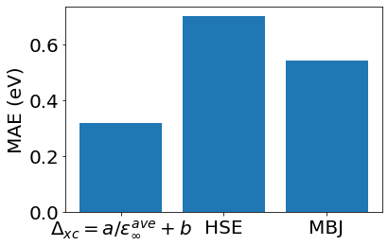
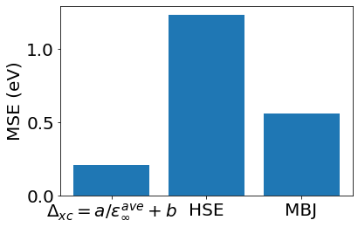
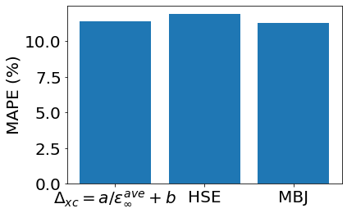
線形モデルの精度評価
MAE、MSEに関しては、今回選んだデータセットにおいてHSE汎関数やMBJポテンシャルを用いた場合と比べて数倍程度良くなった。
MAPEに関しては、HSE、MBJと同程度となった。小さいギャップに対する精度はあまり変わらないと言える。
今回は29個とデータ数がまだ少ないため、より確かな精度の評価を行うにはもっと多くのデータが必要だと考える。

Slide 10
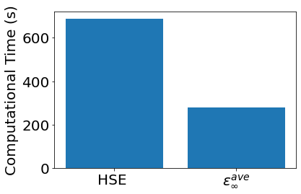
計算時間の評価
シリコンの計算にかかった時間
シリコンに対して、今回の手法を適用するのにかかる時間はHSE汎関数の手法を適用するのにかかる時間の半分以下であった。
計算コストは電子の数が大きくなればなるほど大きくなるため、より複雑な物質に対しては、この差はより大きくなると考えられる。
誘電定数

Slide 11
まとめと今後の展望
まとめ
計算コストと精度のバランスがとれ、かつバンドギャップ以外の性質に対しても有効な手法を目指し、誘電定数を用いたバンドギャップ予測を行った。
今回計算した29個のデータに対して、1個抜き交差検証法を用いて精度を評価したところ、MAE、MSEはHSE汎関数法やMBJポテンシャル法に比べて良くなり、MAPEは同程度となった。
計算時間については、シリコンについて、HSE汎関数法の半分以下となった。
展望
精度の評価に関しては、様々な物質に適用できるのかを調べるために、データ数をもっと増やすべきである。
誘電定数を正しく評価することが出来れば、バンドギャップの精度良い予測につながるが、一般化勾配近似で 計算した誘電定数は、実験値の誘電定数に比べて20%から30%ほど過大評価している。この原因をより詳しく 理解するために、現実の系をモデル化した系（Hubbardモデル）において厳密なDFT計算を行うことが出来ればと考えている。

